Slide 1


CHÀO MỪNG
CÁC CON ĐẾN VỚI TIẾT TIẾNG VIỆT LỚP 1

Slide 2


ÔN VÀ KHỞI ĐỘNG
chuẩn, khuân, tuần
Đọc
thuật, luật, xuất
mùa xuân, xuất phát
Gần Tết, bố và Hà đi chợ hoa mua đào và quất. Cành đào chi chít lộc non, những nụ hoa phớt hồng đang e ấp nở.

Slide 3

Tiếng Việt 1
Bài 79: uyên uyêt

Slide 4
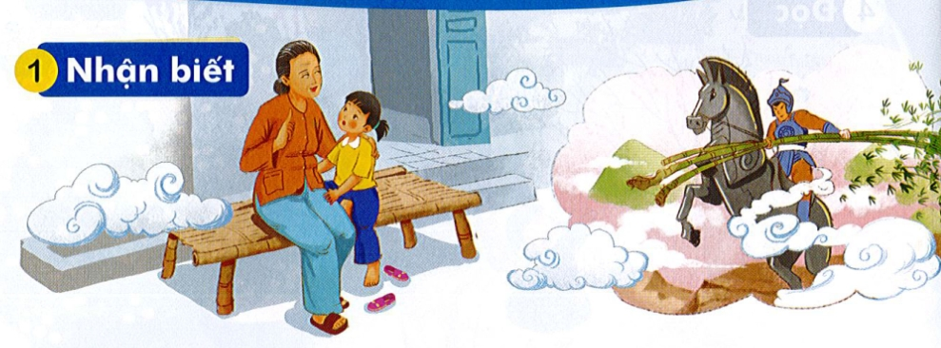
Bà kể chuyện hay tuyệt.
uyên
uyêt

Slide 5
1
§äc
n
t
uyên
yê
uyêt
yê

Slide 6
1
§äc
uyên
uyêt
ch uyên
chuyện
chuyến luyện thuyền truyện
duyệt khuyết tuyết tuyệt

Slide 7
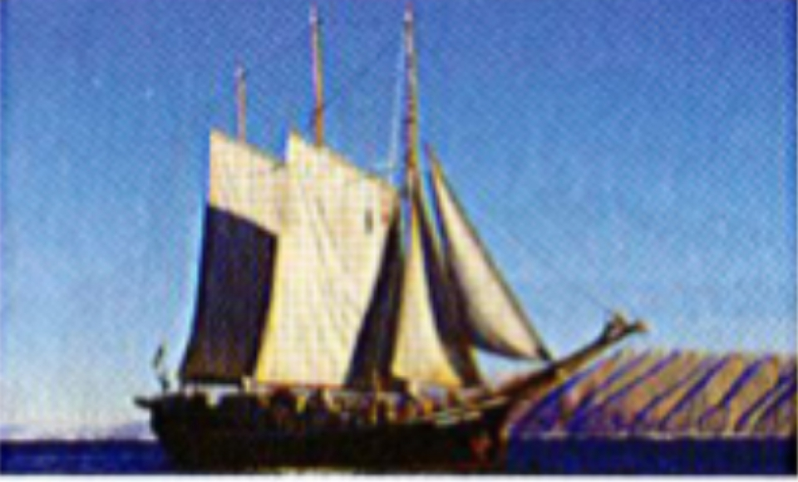
con thuyền
uyên

Slide 8

trăng khuyết
uyêt

Slide 9
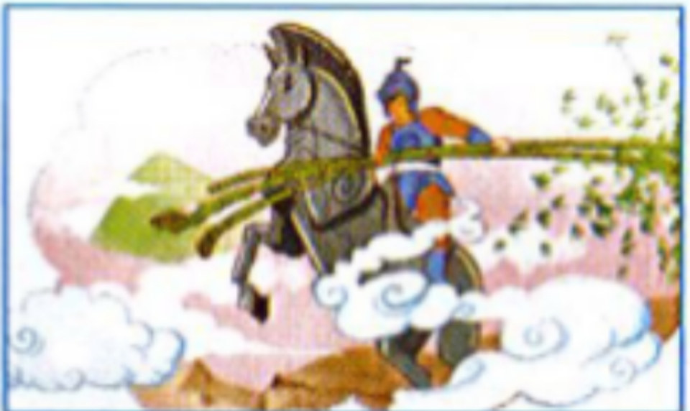
truyền thuyết
uyên
uyêt

Slide 10
1
§äc
con thuyền
trăng khuyết
truyền thuyết

Slide 11
§äc
uyên
uyêt
1
ch uyên
chuyện
chuyến luyện thuyền truyện
duyệt khuyết tuyết tuyệt
con thuyền
trăng khuyết
truyền thuyết

Slide 12

THƯ GIÃN

Slide 13


Slide 14




LUYỆN VIẾT

Slide 15


Slide 16
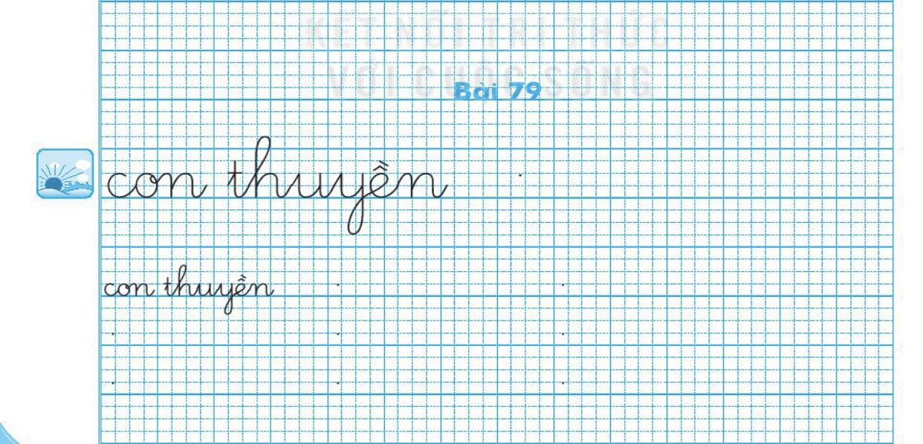


Slide 18
THƯ GIÃN

Slide 19
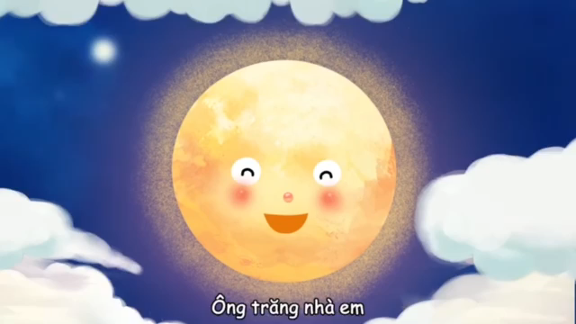

Slide 20
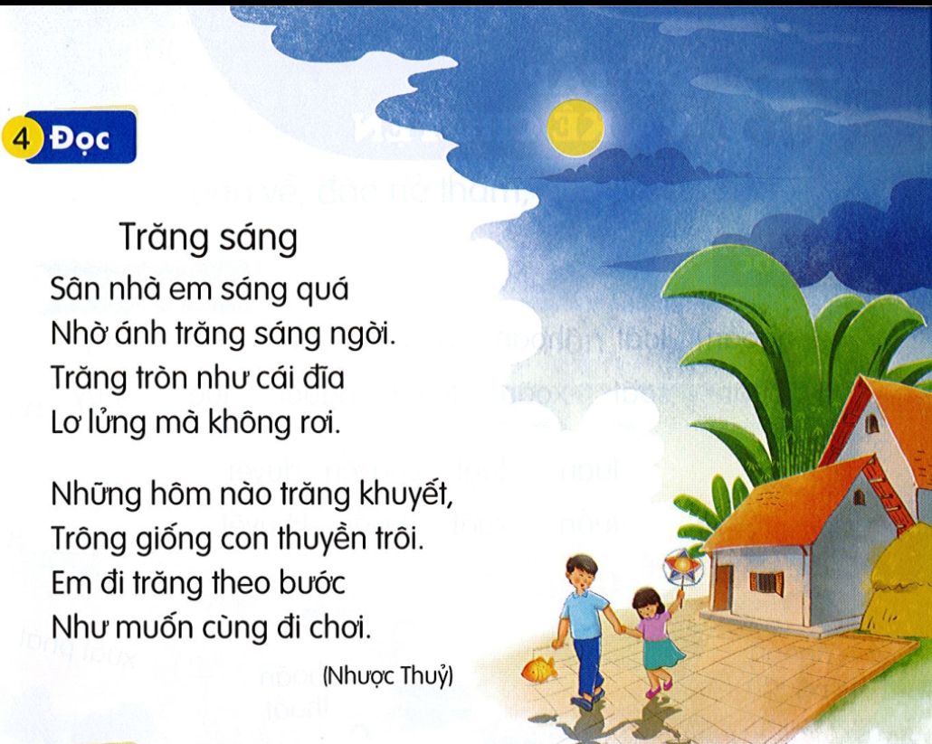

Slide 21
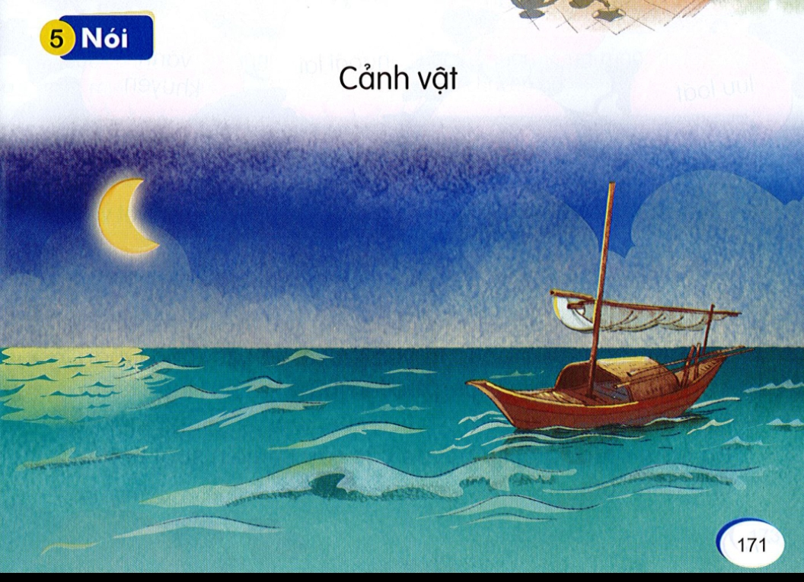

Slide 22
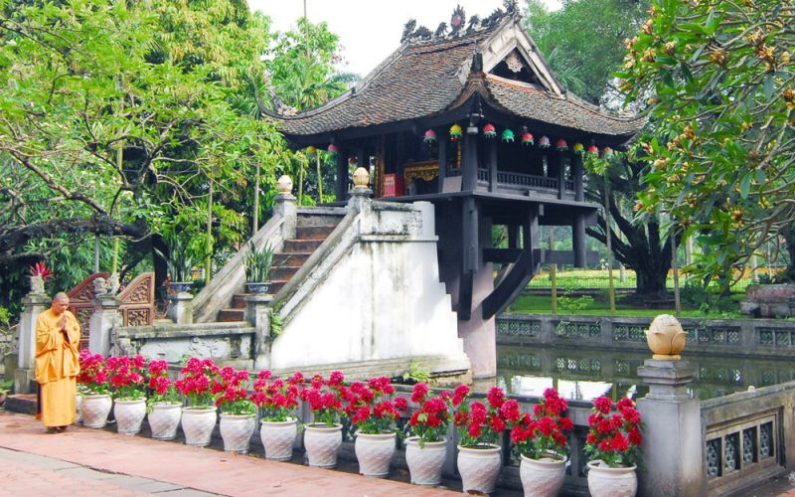
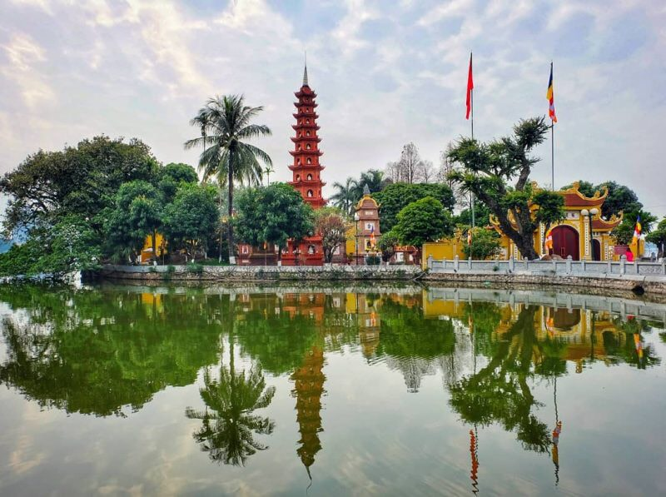
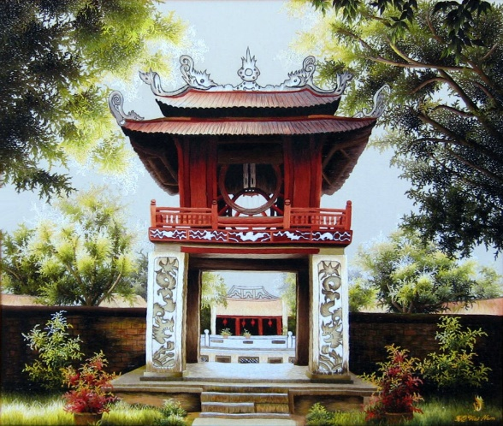

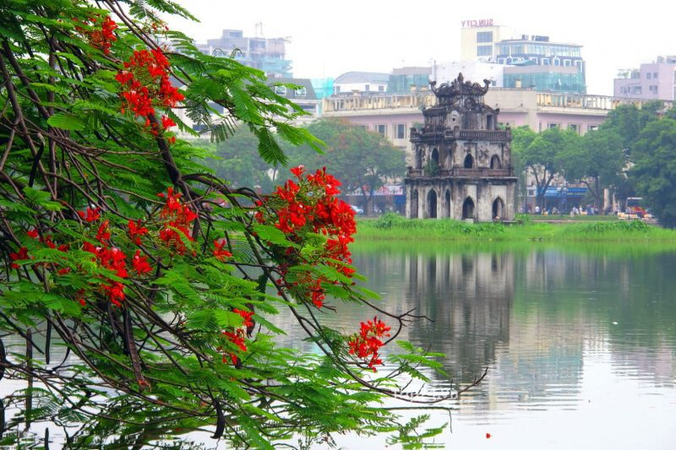

Slide 23
Xin chào và hẹn gặp lại các con ở tiết học sau!

